Slide 1
Тема: Распределенный инференс глубоких нейросетевых моделей
Выполнил: Колосков Виктор Юрьевич
Научный руководитель: Першин Антон Юрьевич

Slide 2
Постановка задачи
Инференс нейросетевых моделей — это процесс использования уже обученной нейронной сети для предсказания результатов на новых, ранее невидимых данных.
Активное развитие технологий глубоких нейронных сетей привело к необходимости эффективного использования нескольких вычислительных устройств для выполнения инференса. Это обусловлено ограничениями памяти видеокарт и центральных процессоров при работе с крупными моделями.
Для решения этой проблемы возникает необходимость разделить матрицы весов модели между различными устройствами. Такой подход требует создания определенных "разрезов" нейронной сети, которые будут распределены по доступным ресурсам.
Цель: исследовать различные способы распределенного инференса и инструменты их реализации.

Slide 3
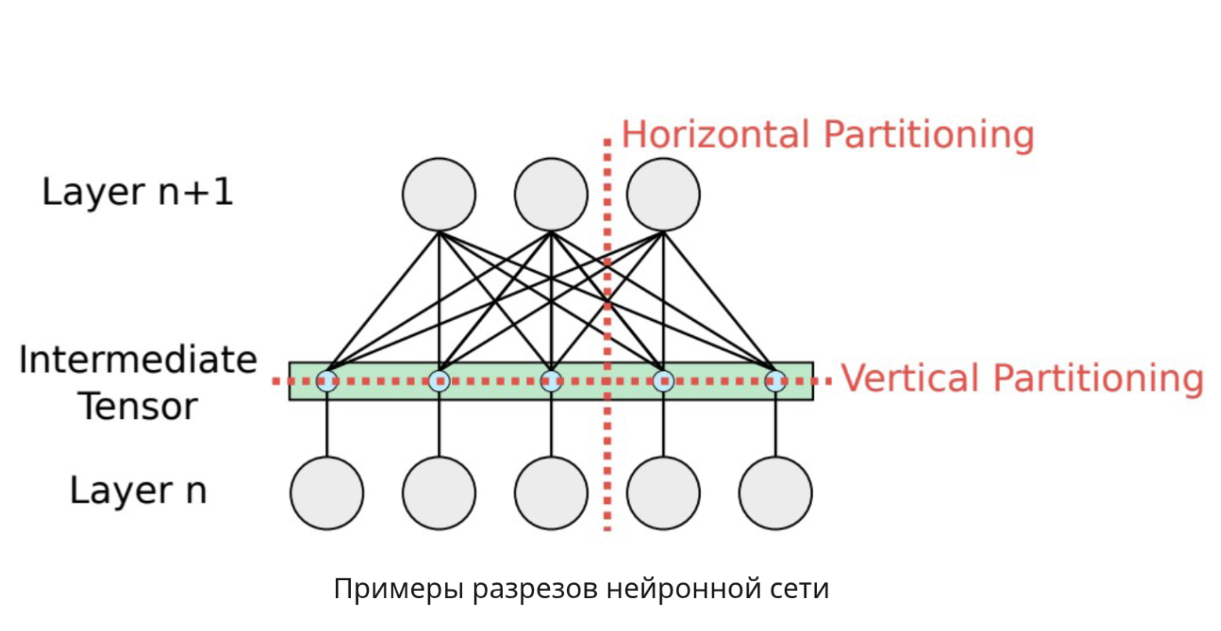
Разрезы нейронной сети

Slide 4
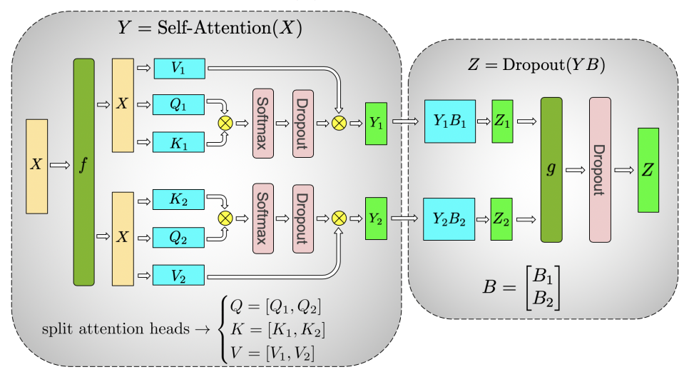
Тензорный параллелизм

Slide 5
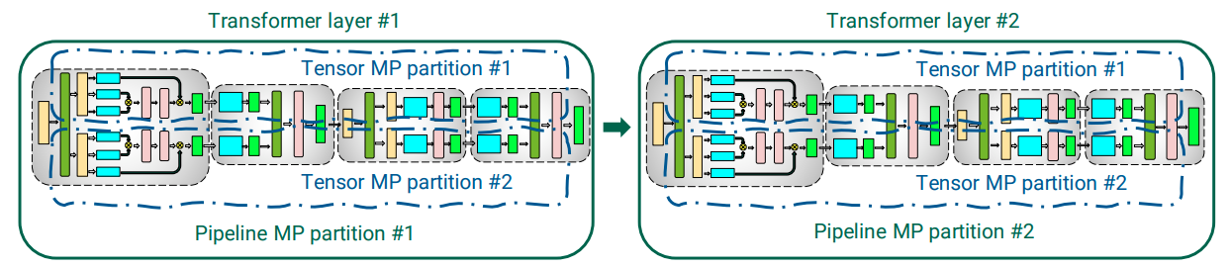
Конвейерный параллелизм

Slide 6
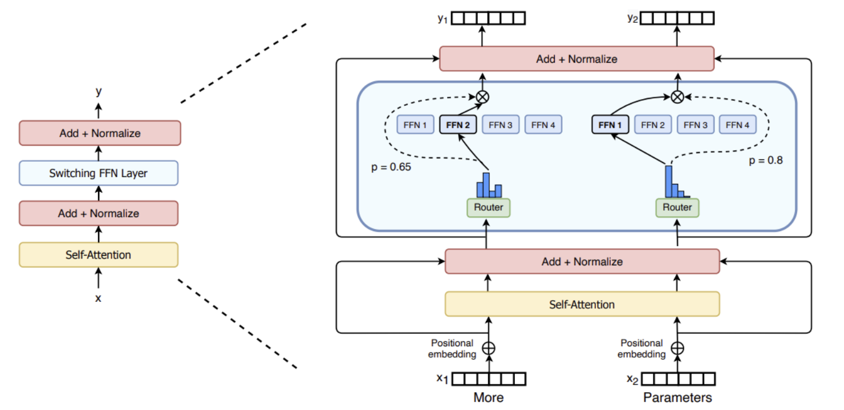
Архитектура MoE

Slide 7
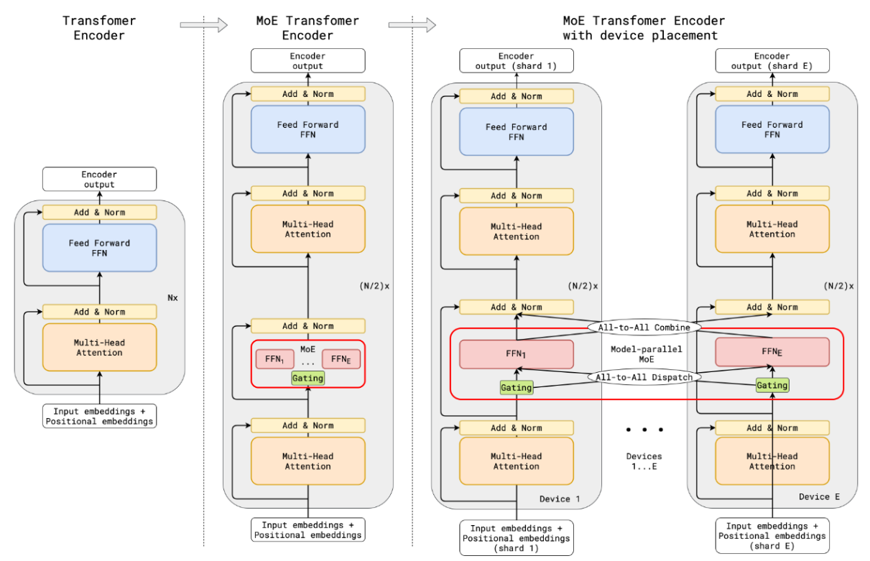
Экспертный параллелизм

Slide 8
Оптимизации распределенного инференса
Любые архитектуры
Архитектура MoE
Выгрузка параметров
(ZeRO)
Оптимизация коллективных операций
(DeepSpeed-Inference)
Перераспределение токенов и экспертов между GPU
(Speculative MoE)

Slide 9
Фреймворки для распределенного инференса
 | MindSpore | DeepSpeed | Megatron-LM
+ | Способен запускаться не только на GPU MindIR | Использует torch Тесная интеграция с другими библиотеками ZeRO | Использует torch Тесная интеграция с оборудованием NVIDIA
- | Ограничения в библиотеках Ограничения с GPU | Находится на ранней стадии | Требует достаточно высокой компетенции Не оптимизирован под инференс

Slide 10
Практические эксперименты
Параллелизм по данным
Тензорный параллелизм
ZeRO с выгрузкой параметров на NVMe
ZeRO с выгрузкой параметров на CPU
Параллелизм по данным с ZeRO
Тензорный параллелизм с ZeRO
Экспертный параллелизм
Смешанный параллелизм: тензорный + экспертный

Slide 11
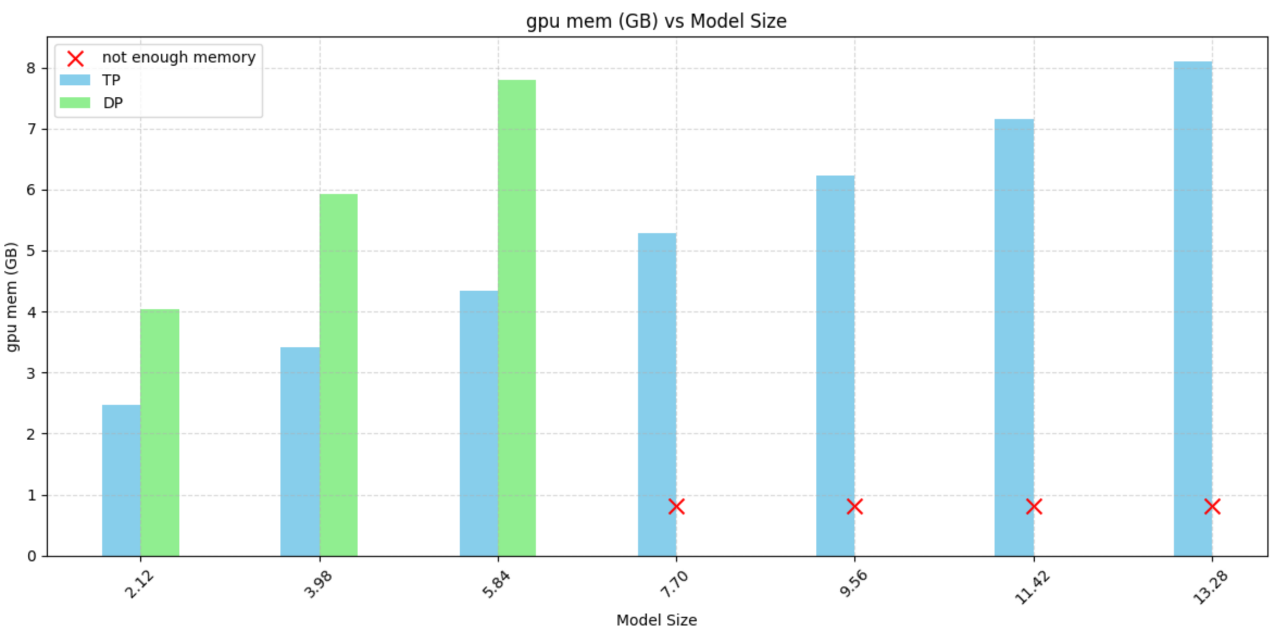
Параллелизм по данным и тензорный параллелизм

Slide 12
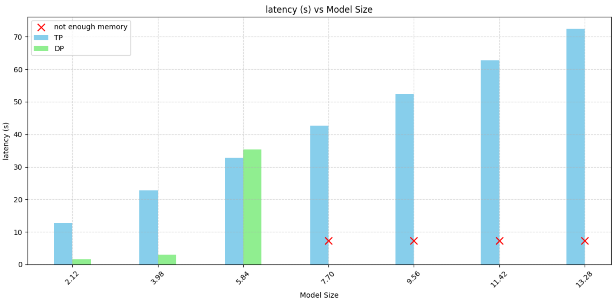
Параллелизм по данным и тензорный параллелизм

Slide 13
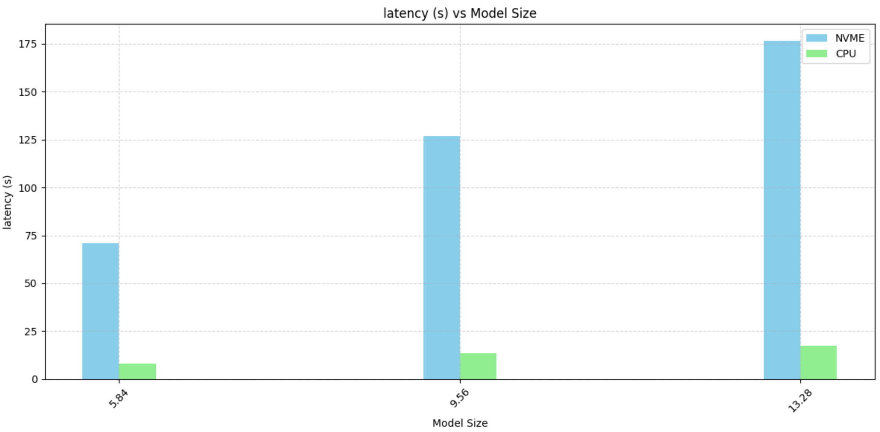
ZeRO c CPU и NVMe

Slide 14
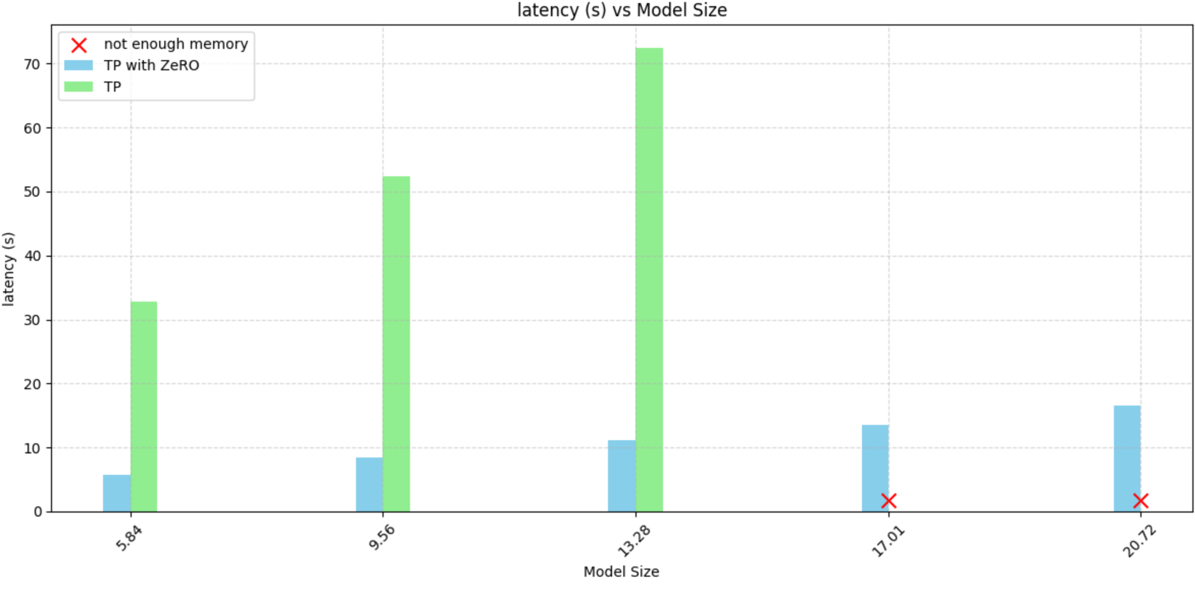
Тензорный параллелизм с ZeRO и без

Slide 15
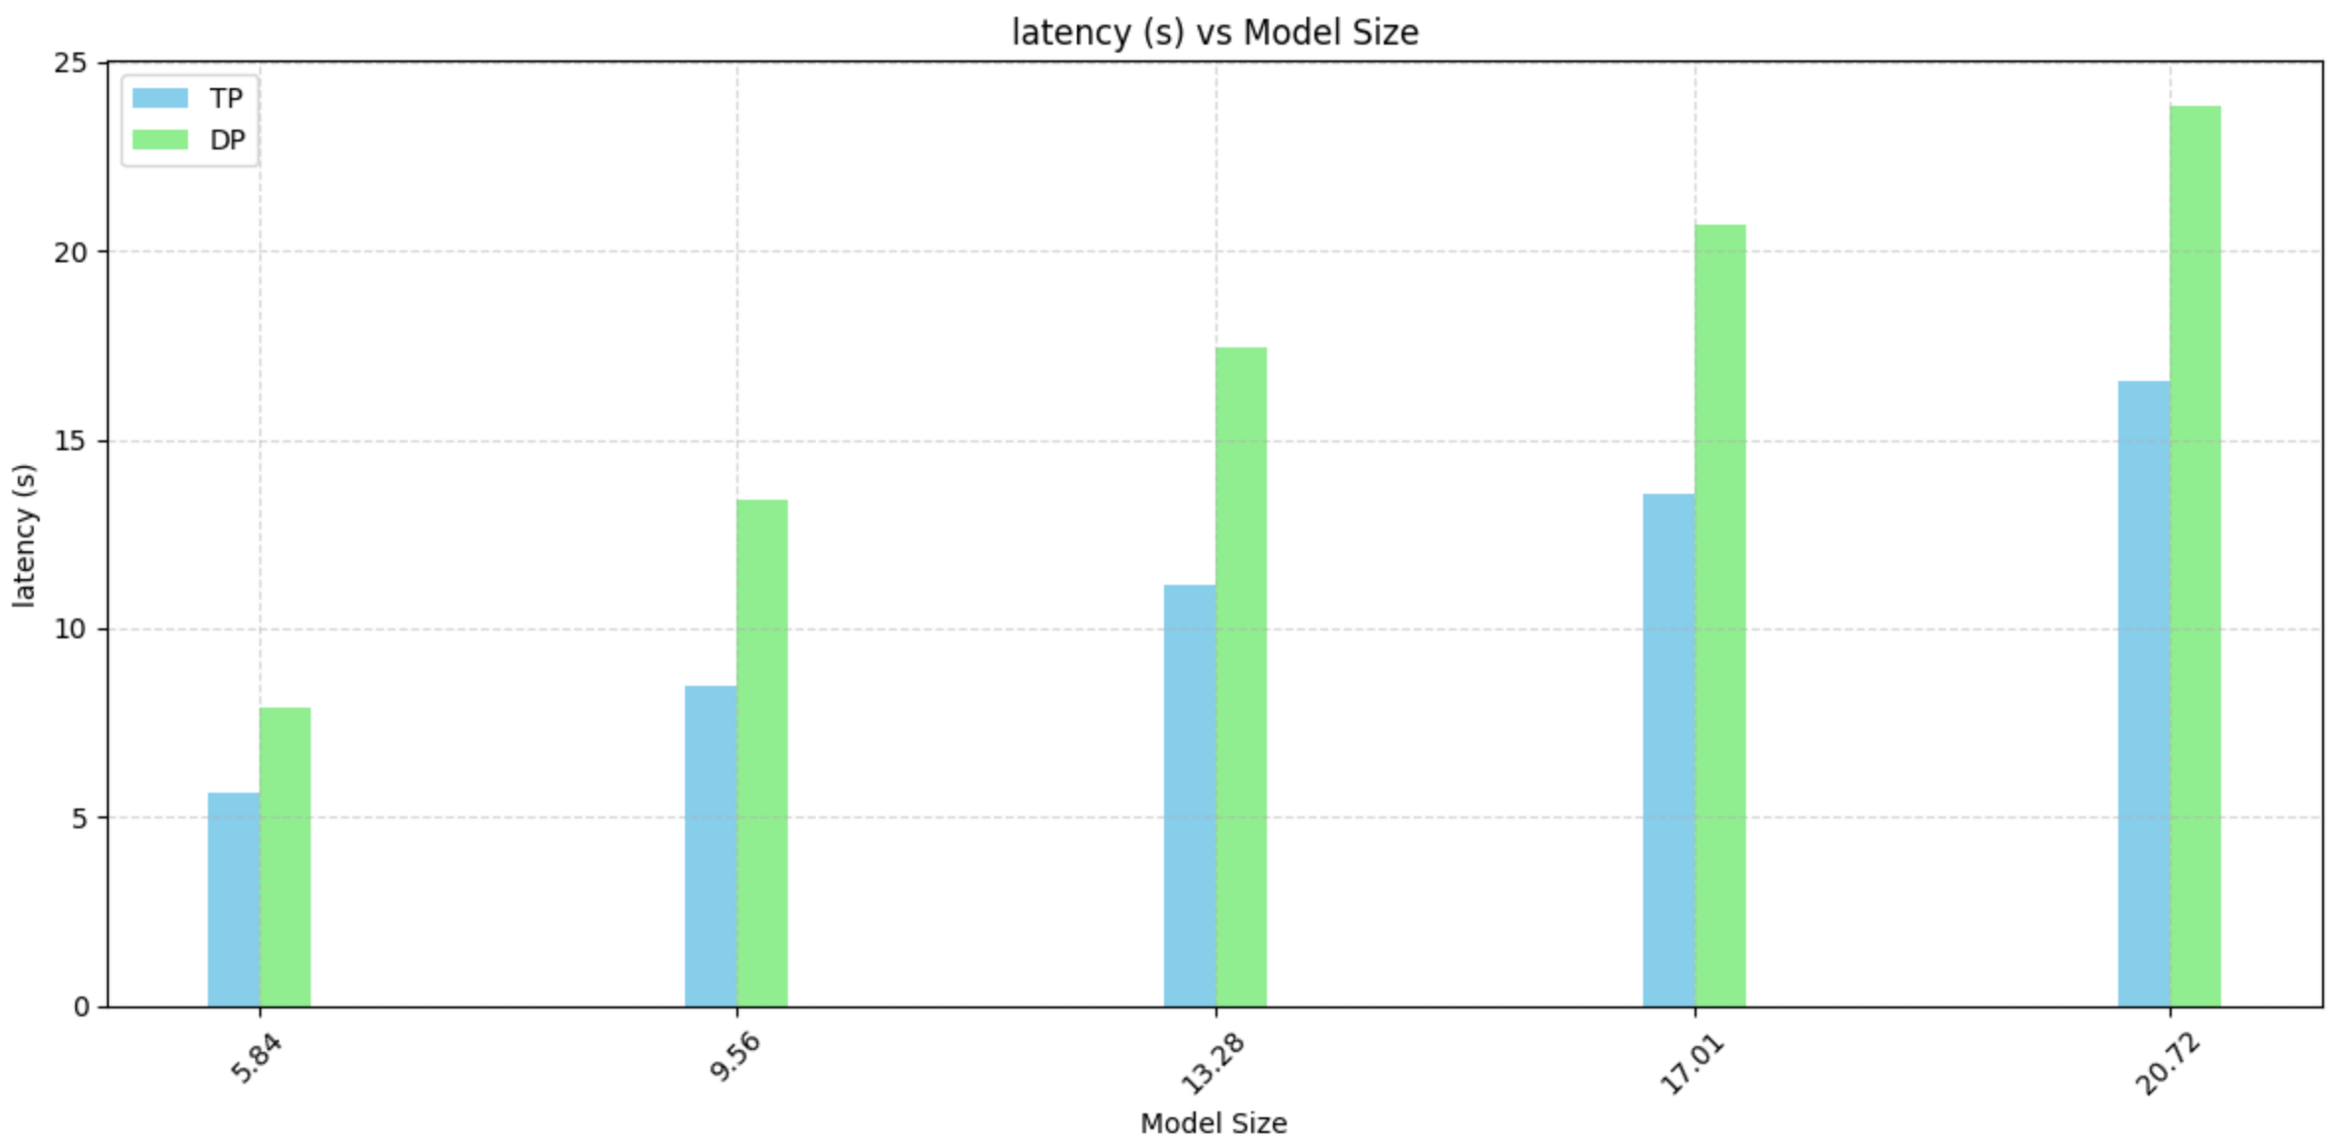
Использование ZeRO c DP и TP

Slide 16
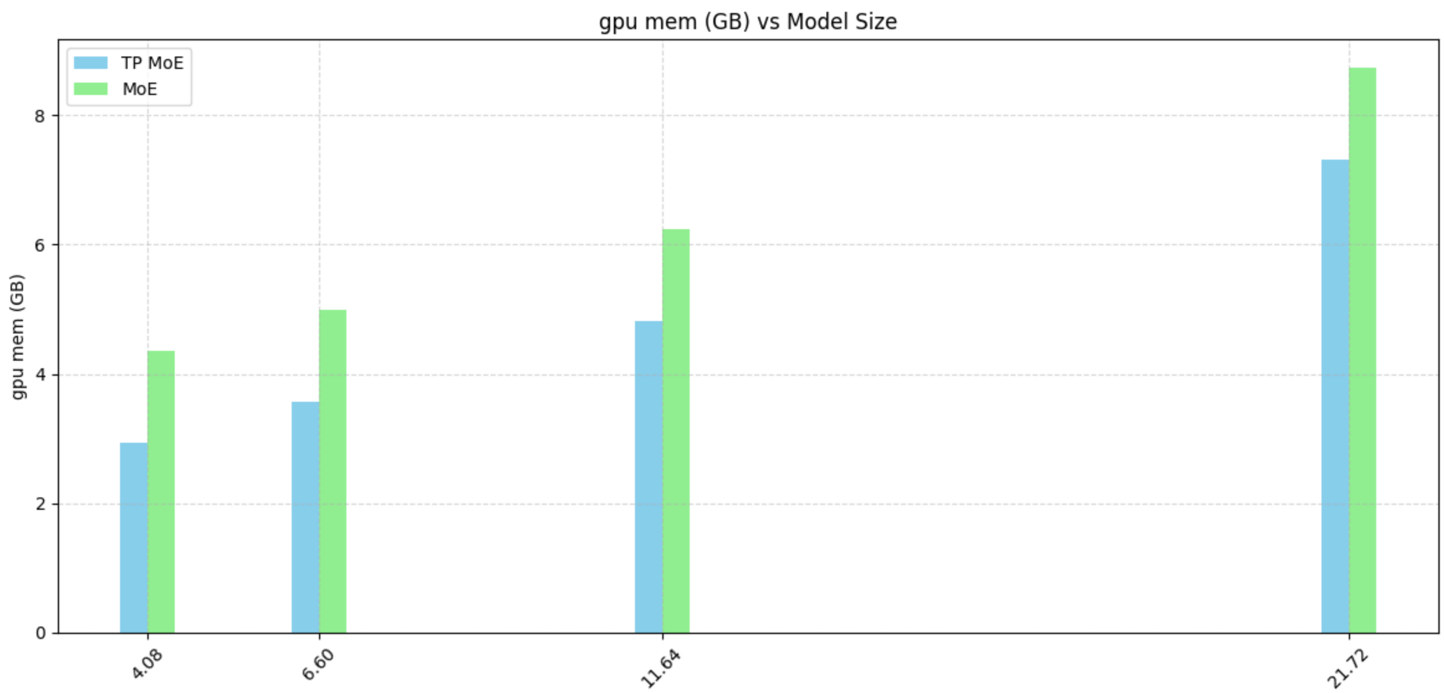
Экспертный параллелизм с тензорным и без

Slide 17
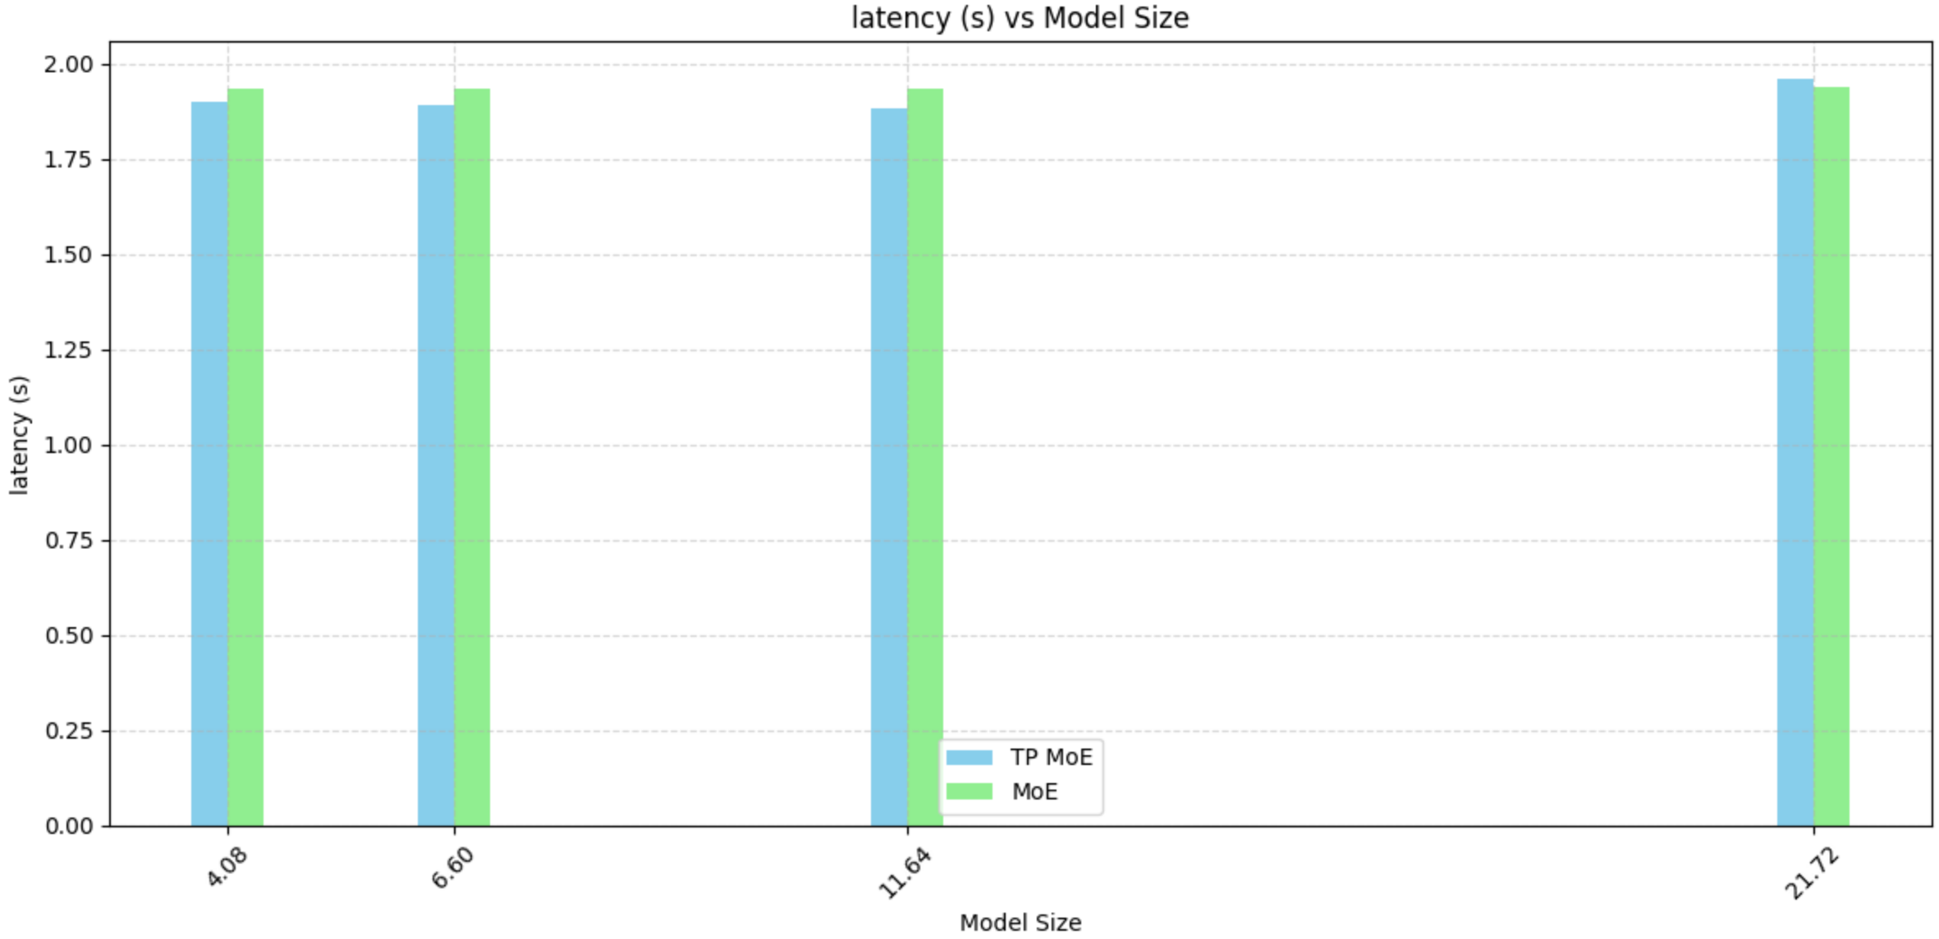
Экспертный параллелизм с тензорным и без

Slide 18
Выводы
Исследованы различные способы параллелизма моделей и изучены их основные преимущества и недостатки
Рассмотрены подходы к оптимизации распределённого инференса
Проведён анализ существующих фреймворков, предоставляющих инструменты для реализации распределённого инференса
Проведены практические экспериментами с некоторыми вида параллелизма и показаны их преимущества и недостатки

Slide 19

Thank you for your attention
Сгенерировано нейросетью Qwen3

